Slide 1
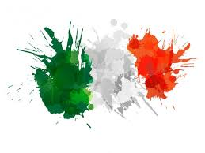
25 APRILE 1945
L’ITALIA È LIBERA

Slide 2
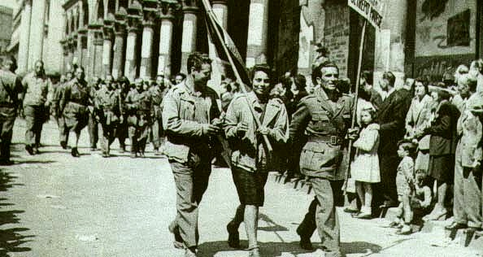
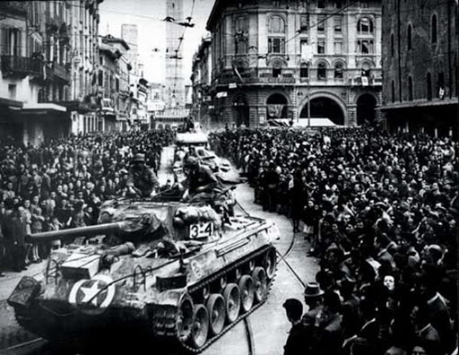
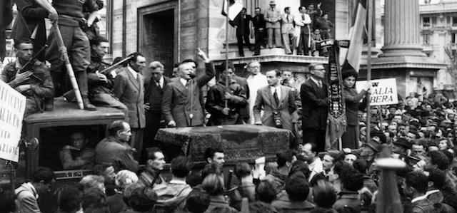
Si annuncia alla radio
la fine della seconda guerra mondiale

Slide 3
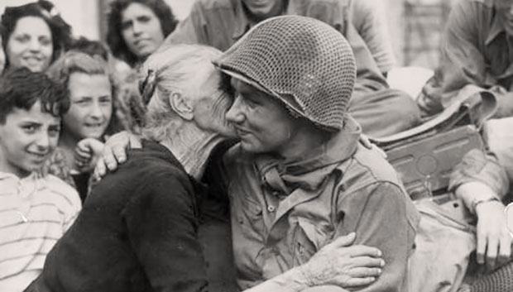
Pietro Calamandrei
La libertà è come l’aria:
Ci si accorge di quanto vale quando comincia a mancare
Bertolt Brecht
Quando l’ingiustizia diventa legge, la resistenza diventa dovere
Sandro Pertini
Antonio Gramsci
Alla più perfetta delle dittature preferirò sempre la più imperfetta delle democrazie
Vivo, sono partigiano.
Perciò odio chi non parteggia,
odio gli indifferenti

Slide 4
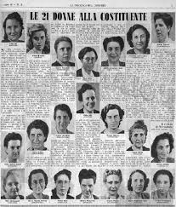
Le 21 donne della costituente
Jervolino
Filomena Delli Castelli
Maria Federici
Nadia Gallico Spano
Angela Gotelli
Angela M. Guidi Cingolani
Leonilde Iotti
Teresa Mattei
Angelina Livia Merlin
Angiola Minella
Rita Montagnana Togliatti
Maria Nicotra Fiorini
Adele Bei
Bianca Bianchi
Laura Bianchini
Elisabetta Conci
Maria De Unterrichter
Teresa Noce Longo
Ottavia Penna Buscemi
Elettra Pollastrini
M. Maddalena Rossi
Vittoria Titomanlio
“Il giorno che le donne si presero la Storia”
“….Eravamo consapevoli che il voto alle donne costituiva una tappa fondamentale della grande rivoluzione italiana del dopoguerra. Avevamo finalmente potuto votare e far eleggere le donne. E non saremmo state più considerate solo casalinghe o lavoratrici senza voce ma fautrici a pieno titolo della nuova politica italiana”.
(Filomena Delli Castelli)
La Domenica del Corriere (4 agosto 1946, pag. 3)

Slide 5
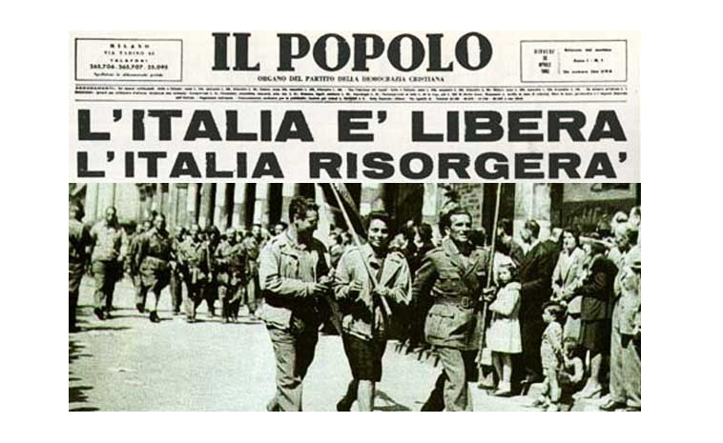
Partigia Dove siete, partigia di tutte le valli, Tarzan, Riccio, Sparviero, Saetta, Ulisse? Molti dormono in tombe decorose, quelli che restano hanno i capelli bianchi e raccontano ai figli dei figli come, al tempo remoto delle certezze, hanno rotto l’assedio dei tedeschi là dove adesso sale la seggiovia. Alcuni comprano e vendono terreni, altri rosicchiano la pensione dell’Inps o si raggrinzano negli enti locali. In piedi, vecchi: per noi non c’è congedo. Ritroviamoci. Ritorniamo in montagna, lenti, ansanti, con le ginocchia legate, con molti inverni nel filo della schiena. Il pendio del sentiero ci sarà duro, ci sarà duro il giaciglio, duro il pane. Ci guarderemo senza riconoscerci, diffidenti l’uno dell’altro, queruli, ombrosi. Come allora, staremo di sentinella perché nell’alba non ci sorprenda il nemico. Quale nemico? Ognuno è nemico di ognuno, spaccato ognuno dalla sua propria frontiera, la mano destra nemica della sinistra. In piedi, vecchi, nemici di voi stessi: La nostra guerra non è mai finita. Primo Levi
“È meglio la peggiore delle democrazie della migliore di tutte le dittature.”
(Sandro Pertini)

Slide 6
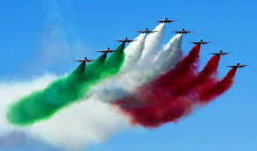
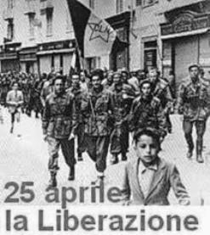
25 Aprile Ecco, la guerra è finita. Si è fatto silenzio sull'Europa. E sui mari intorno ricominciano di notte a navigare i lumi. Dal letto dove sono disteso posso finalmente guardare le stelle. Come siamo felici. A metà del pranzo la mamma si è messa improvvisamente a piangere per la gioia, nessuno era più capace di andare avanti a parlare. Che da stasera la gente ricominci a essere buona? Spari di gioia per le vie, finestre accese a sterminio, tutti sono diventati pazzi, ridono, si abbracciano, i più duri tipi dicono strane parole dimenticate. Felicità su tutto il mondo è pace! Infatti quante cose orribili passate per sempre. Non udremo più misteriosi schianti nella notte che gelano il sangue e al rombo ansimante dei motori le case non saranno mai più così immobili e nere. Non arriveranno più piccoli biglietti colorati con sentenze fatali, Non più al davanzale per ore, mesi, anni, aspettando lui che ritorni. Non più le Moire lanciate sul mondo a prendere uno qua uno là senza preavviso, e sentirle perennemente nell'aria, notte e dì capricciose tiranne. Non più, non più, ecco tutto; Dio come siamo felici.
Dino Buzzati

Slide 7
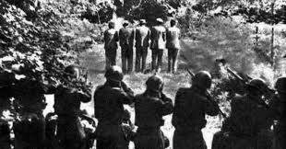
«Urlavano Italia, e caddero. Bruciavano di dolore, e caddero. Indifesi e soli, svanirono in infernali voragini, scavate da chi si professava ‘’LIBERATORE’’»

Slide 8
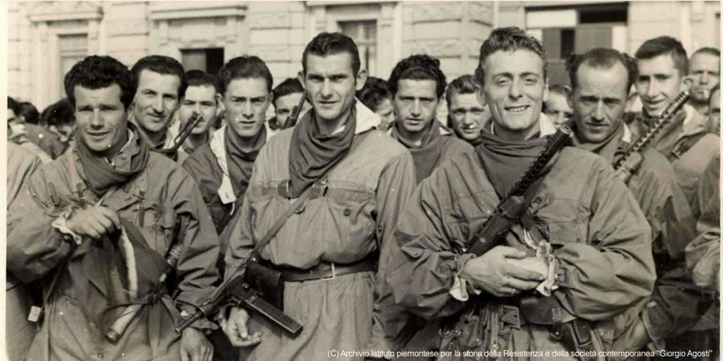
La madre del partigiano
Sulla neve bianca bianca c’è una macchia color vermiglio; è il sangue, il sangue di mio figlio, morto per la libertà. Quando il sole la neve scioglie un fiore rosso vedi spuntare: o tu che passi, non lo strappare, è il fiore della libertà. Quando scesero i partigiani a liberare le nostre case, sui monti azzurri mio figlio rimase a far la guardia alla libertà
Gianni Rodari
I Partigiani

Slide 9
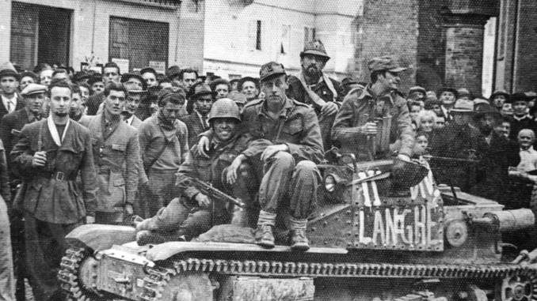
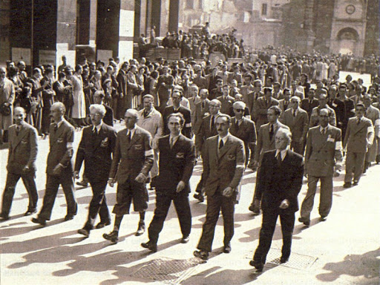
|
|
|
|
“25 Aprile. Una data che è parte essenziale della nostra storia: è anche per questo che oggi possiamo sentirci liberi. Una certa Resistenza non è mai finita.” (Enzo Biagi)

Slide 10
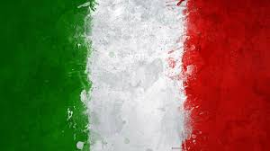
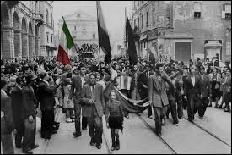
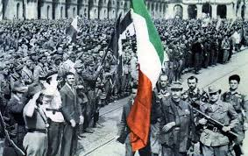
PER I MORTI DELLA
RESISTENZA
Qui vivono per sempre gli occhi che furono chiusi alla luce perché tutti li avessero aperti per sempre alla luce.
GIUSEPPE UNGARETTI

Slide 11
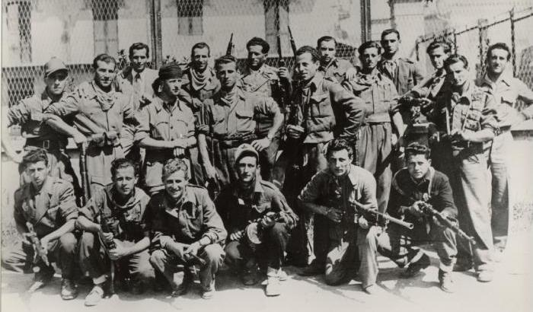
PER UN PARTIGIANO CADUTO Era nel buio l’ombra a darti un volto, o indistinta paura del domani? Ma all’alba si partì, cuore d’acciaio e muscoli di bronzo sui campi seminati incontro a loro. Battito breve di un’ala sul fossato: una canzone ricoprì lo strappo della tua carne, o mio fratello, un canto lungo come il tuo cammino per i sentieri chiari del futuro. A darci luce il tuo sorriso valse, quando la fronte sollevasti al sole, per dirgli la tua pena e il tuo tormento. Poi ricadesti: i fiori sugli esili gambi pensierosi bastarono a donarti una corona. Giovanni Capuzzo

Slide 12
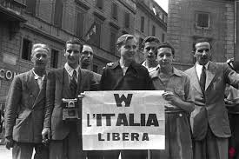
25 Aprile
«Forse non farò cose importanti, ma la storia è fatta di piccoli gesti anonimi, forse domani morirò, magari prima di quel tedesco, ma tutte le cose che farò prima di morire e la mia morte stessa saranno pezzetti di storia, e tutti i pensieri che sto facendo adesso influiscono sulla mia storia di domani, sulla storia di domani del genere umano.»
Italo Calvino.

Slide 13
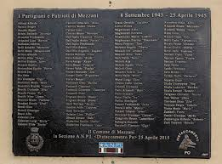
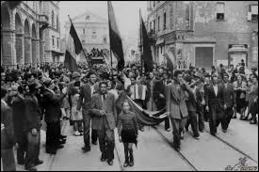
Vecchio Partigiano
Dove vai, rasentando i muri della città sembri assorto in pensieri lontani, forse stai ricordando la tua gioventù, i tuoi vent'anni, anche allora rasentavi i muri imbracciando un fucile, qualcuno vestito di nero voleva impedirti di realizzare i tuoi sogni. Qualcuno voleva impedirti che altri uomini, altre donne, altri bambini vivessero in un mondo diverso fatto di lavoro, di benessere, di felicità non so se oggi si possa dire che tutto si sia realizzato.. ma i sogni restano e quelli nessuno potrà toglierteli vecchio partigiano. Pietro Tajetti
​
​

Slide 14
25/04/2020
LA CLASSE III A
Per il giorno della Liberazione

